Slide 1
Ne habozz! Kísérletezz!
Folyadékok felszíni tulajdonságainak vizsgálata kicsiknek és nagyoknak
Országos Fizikatanári Ankét és Eszközbemutató
Gödöllő 2017.

Slide 2


Ötletbörze

Slide 3
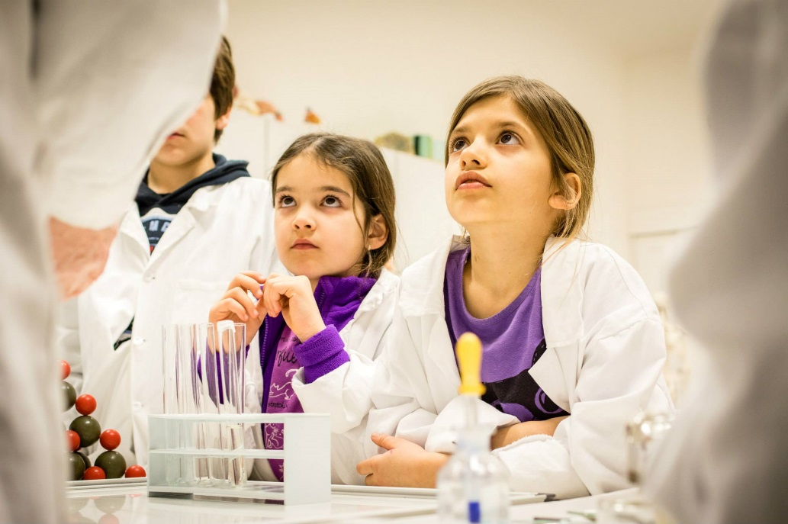

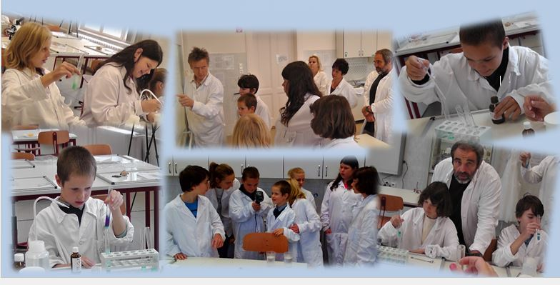

Slide 4
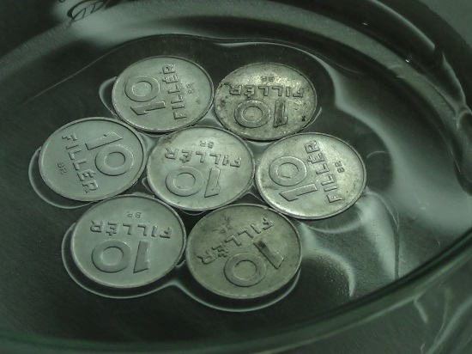
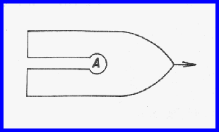
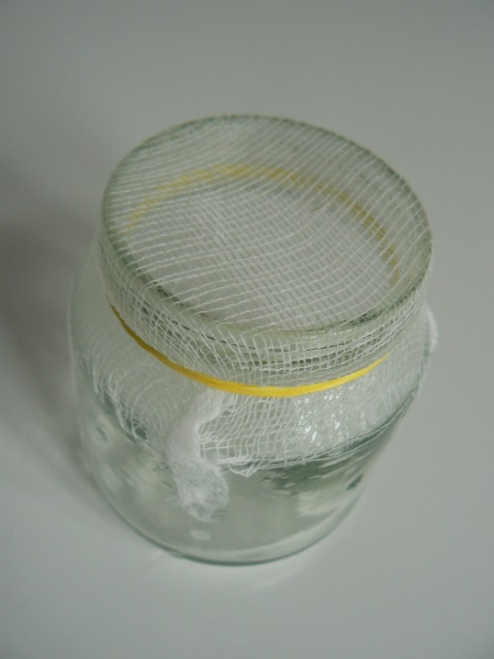
Kicsiknek
feladat: Rakj három 10 fillérest és egy ugyanolyan anyagból készült szegecset
víz felszínére! Mi történik?
2. feladat: Mosószeres hajó
Miért indul el a hajó?
3. Ami befolyik, az … nem folyik ki!

Slide 5
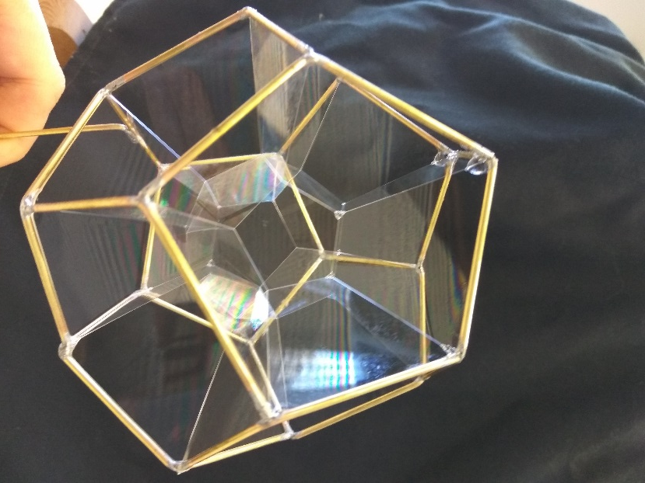
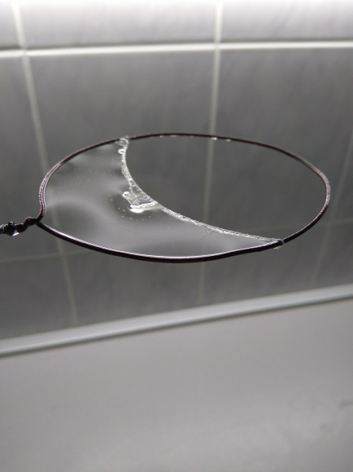
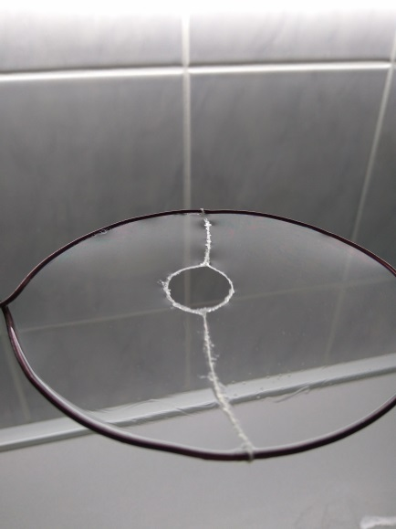
Minimális felületek
4. feladat: Mártsd bele a mosogatószeres oldatba a drótkeretet, melynek két
pontjára laza cérnaszál van kötve. Lyukaszd ki a cérnaszál egyik oldalán a hártyát!
Mi történik?
5. Mártsd bele az oldatba kocka alakú drótkeretet, majd óvatosan emeld ki! Hogyan
helyezkednek el a hártyák?

Slide 6
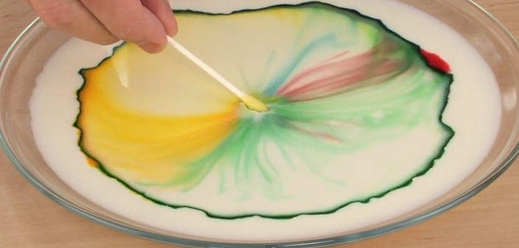
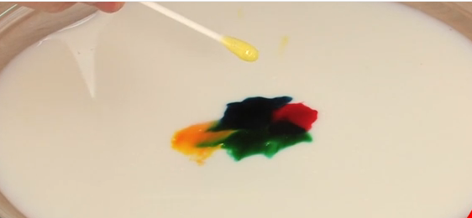
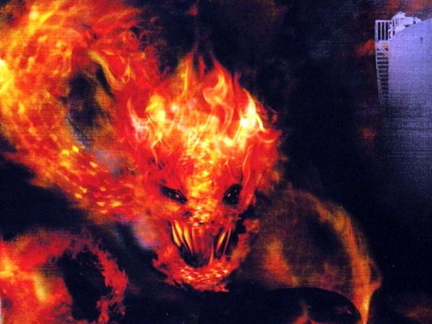
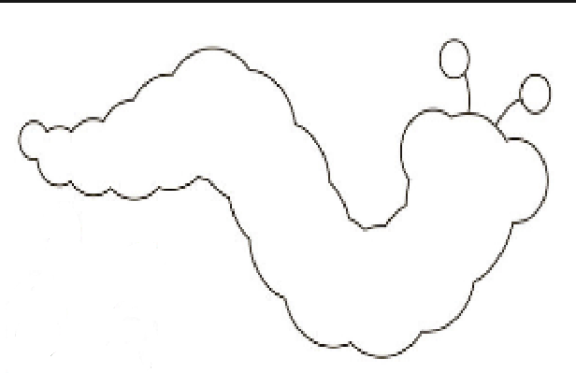
6. feladat: Közelíts megdörzsölt lufit buborékokhoz!
7. feladat: Színkavalkád tejben
8. feladat: Hogyan lehet nagy buborékot fújni? Hogyan lehet rövid idő alatt a
lehető legtöbb buborékot fújni?

Slide 7
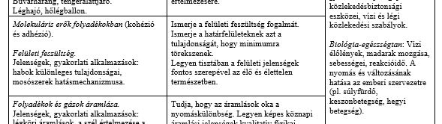
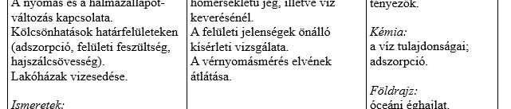
… és nagyoknak
Kerettantervek

Slide 8
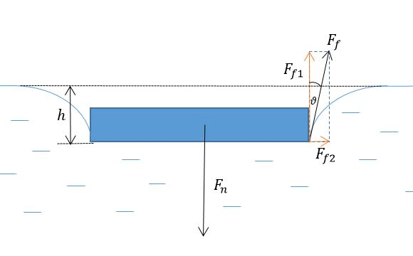

1. feladat: Miért nem süllyed el a 10 filléres?
A 10 filléresre ható nehézségi erő:
$$F_{n}=m∙g=0,00589 N$$
A felületi erő:
$$F_{f}=α_{víz}∙2rπ=0,072 \frac{N}{m}∙0,0581 m=0,00418 N.$$
Ezek szerint a felületi erőnek a függőleges irányú komponense nem képes egyensúlyt tartani a nehézségi erővel!

Slide 9
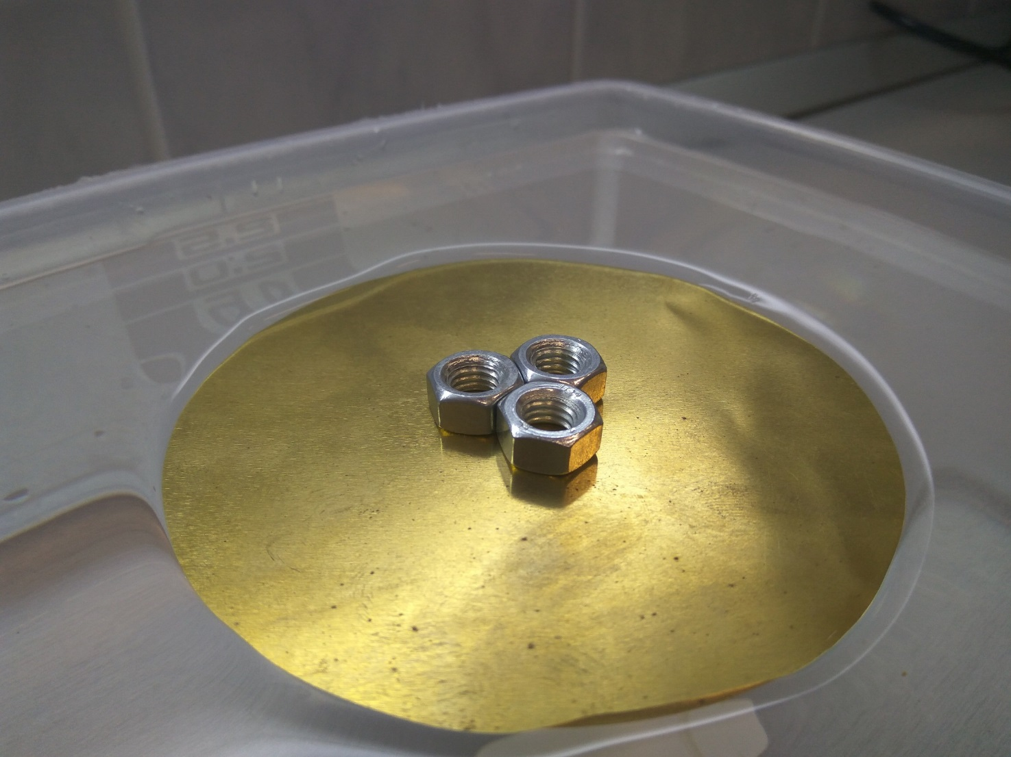
Helyezd a 10 cm átmérőjű réz lemezt a víz felszínére, majd óvatosan helyezz rá 3 db anyacsavart!
Miért nem süllyed el a lemez?

Slide 10


$$F_{n}=m∙g=0,2371 N$$
$$F_{f}=α_{víz}∙2rπ=0,072 \frac{N}{m}∙0,314 m=0,0226 N$$
$$F_{n}=F_{f1}+F_{fel}$$
$${Ha F_{f}≈F_{f1}, akkor F}_{fel}=0,214N$$
$$F_{fel}=ρ∙g∙h∙r^{2}π →h=\frac{F_{fel}}{ρ∙g∙r^{2}π}=2,7 mm$$

Slide 11
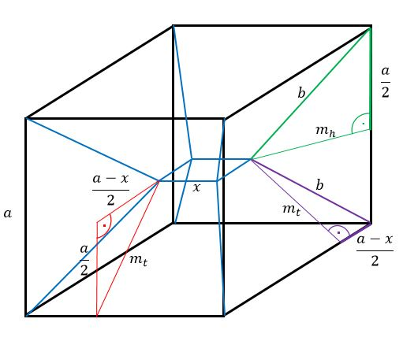

2. feladat: Számítsuk ki a középen található kis négyzet oldalhosszát?
$$A=4\left(a+x\right)∙\sqrt{{\left(\frac{a−x}{2}\right)}^{2}+{\left(\frac{a}{2}\right)}^{2}}+\sqrt{2}∙a∙\left(a−x\right)+x^{2}.$$
Milyen x esetén lesz minimális a felület?

Slide 12
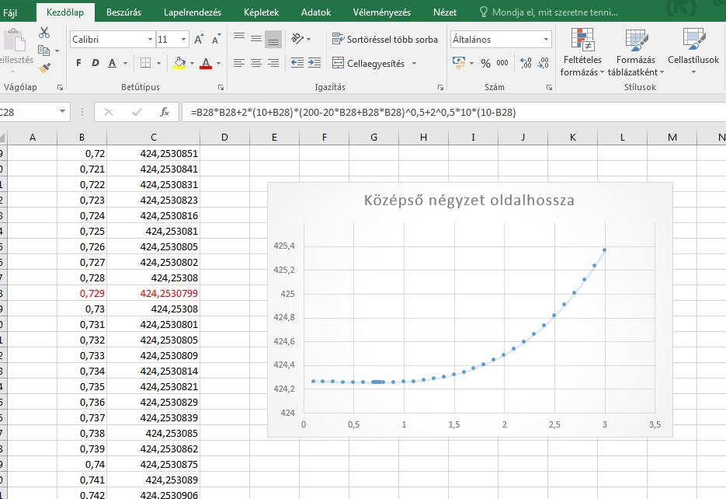
Legyen a kocka éle 10 cm hosszú!

Slide 13
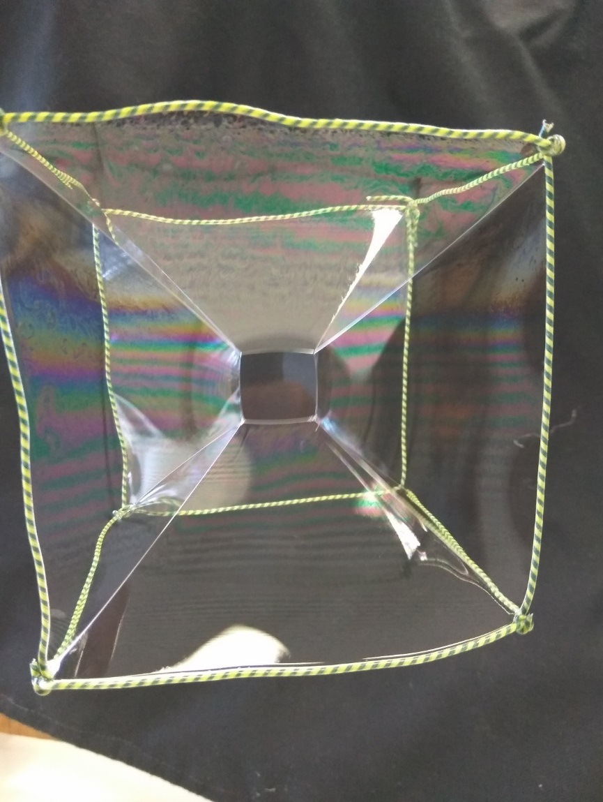

Kísérleti ellenőrzés: A belső négyzet oldalhossza kb. 2,3 cm!
Hol hibáztunk a számolásban???

Slide 14
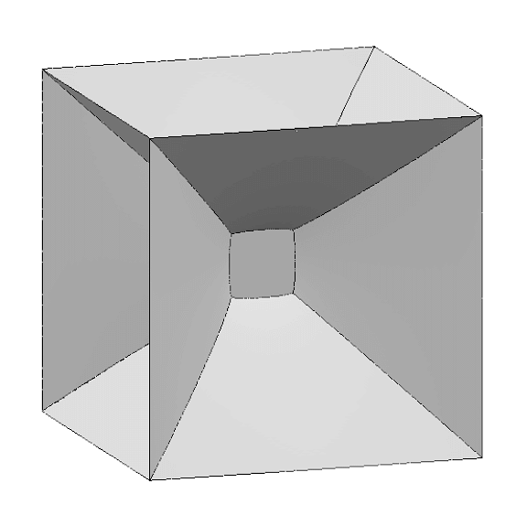
Ha egy élben 3 hártya találkozik, akkor azok egymással 120 fokos szöget zárnak be,
csak ebben az esetben tarthat egyensúlyt három egyforma nagyságú erő (az erők
nagysága nem függ a hártya alakjától és nagyságától sem.)
Térbeli szemléltetés: GeoGebra program

Slide 15
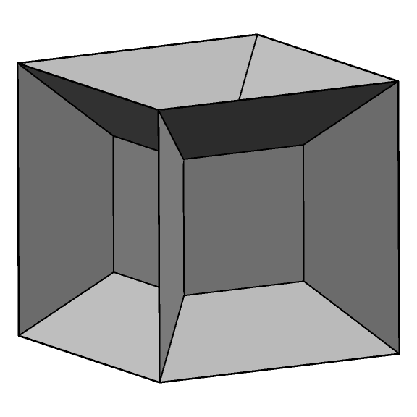
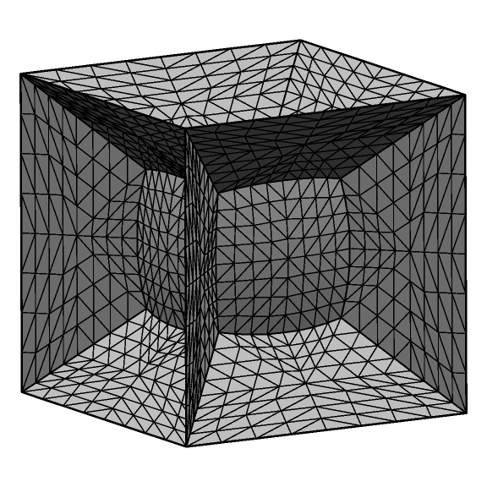
Szívószál segítségével fújj egy buborékot, ami érintkezik a kis négyzettel!

Slide 16
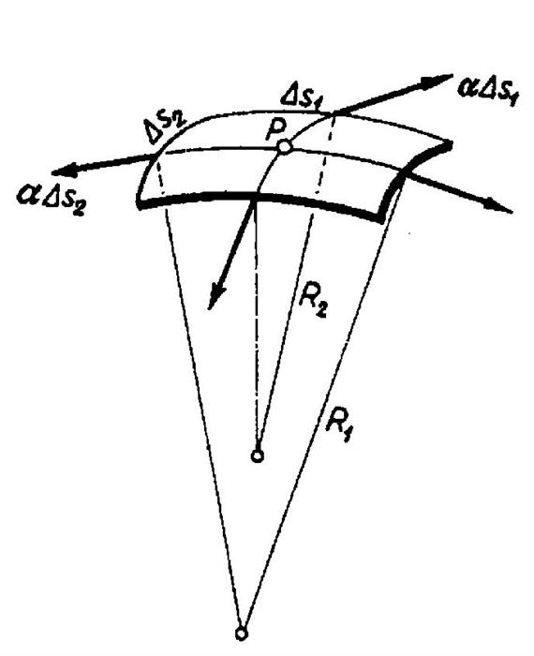
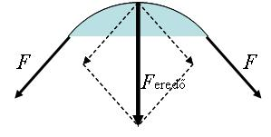

Görbületi nyomás
3. feladat: A PET palack felső része segítségével fújj egy nagy
buborékot! Mi történik ha abbahagyod a fújást?
Görbületi nyomás: $p_{g}=α\left(\frac{1}{R_{1}}+\frac{1}{R_{2}}\right)$
$$gömb esetén: R_{1}=R_{2}, azaz p_{g}=\frac{2α}{R}$$

Slide 17
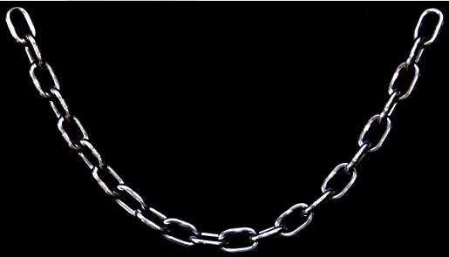
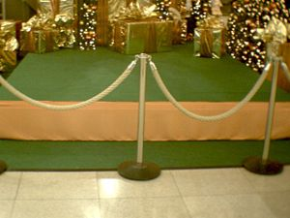
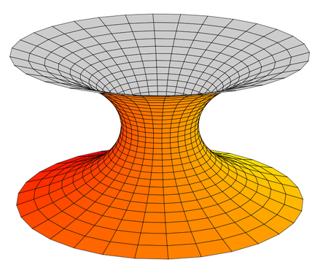
Katenoid
Láncgörbe

Slide 18
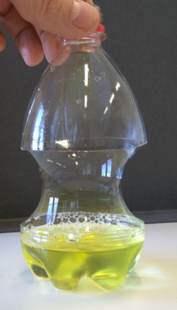
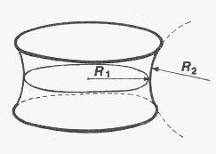

Görbületi nyomás: $p_{g}=α\left(\frac{1}{R_{1}}+\frac{1}{R_{2}}\right)$
$$Katenoid esetén: R_{1}=−R_{2}→p_{g}=0$$

Slide 19
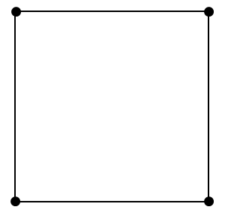
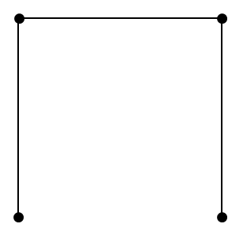
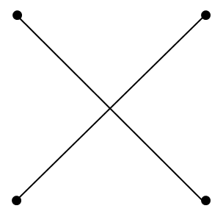
Minimális utak keresése
4. feladat: Adjuk meg egy négyzet csúcsait összekötő minimális hosszúságú út hosszát!
(Mindegyik csúcsból mindegyik csúcsba el lehessen jutni!)

Slide 20
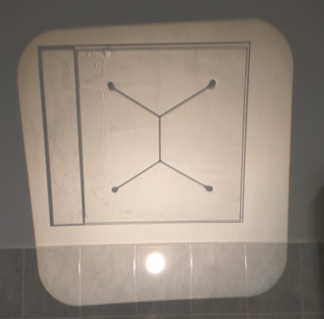
Valóban ez a minimális?
Teljesül-e a 120 fokos feltétel?

Slide 21
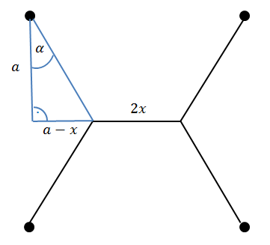

$$l\left(x\right)=4∙\sqrt{a^{2}+{\left(a−x\right)}^{2}}+2x$$
$$l^{′}\left(x\right)=4∙\frac{2∙\left(a−x\right)∙\left(−1\right)}{2∙\sqrt{a^{2}+{\left(a−x\right)}^{2}}}+2=0$$
$$\frac{\left(a−x\right)}{\sqrt{a^{2}+{\left(a−x\right)}^{2}}}=\frac{1}{2}$$
$$\sin{α=0,5 , azaz α={30}^{o}}.$$

Slide 22
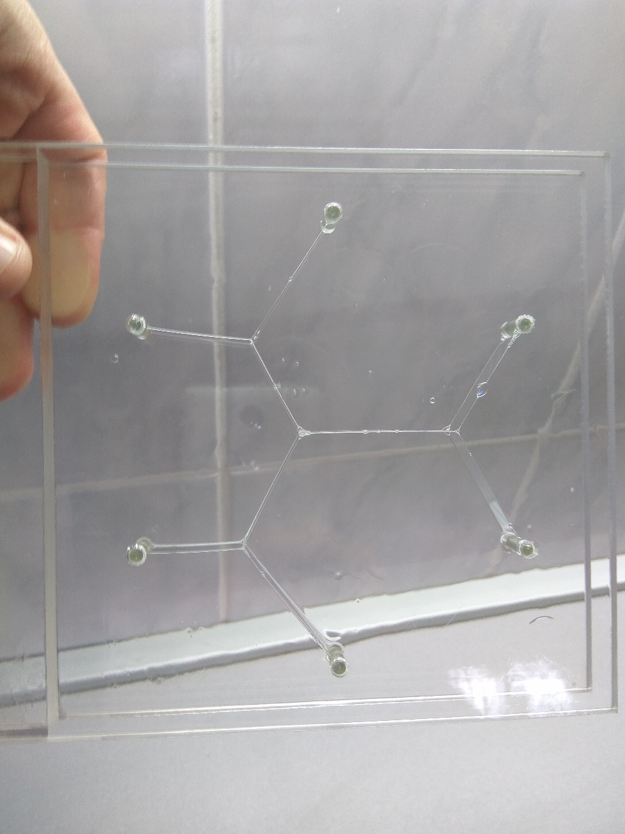
Minimális út hatszög esetén

Slide 23
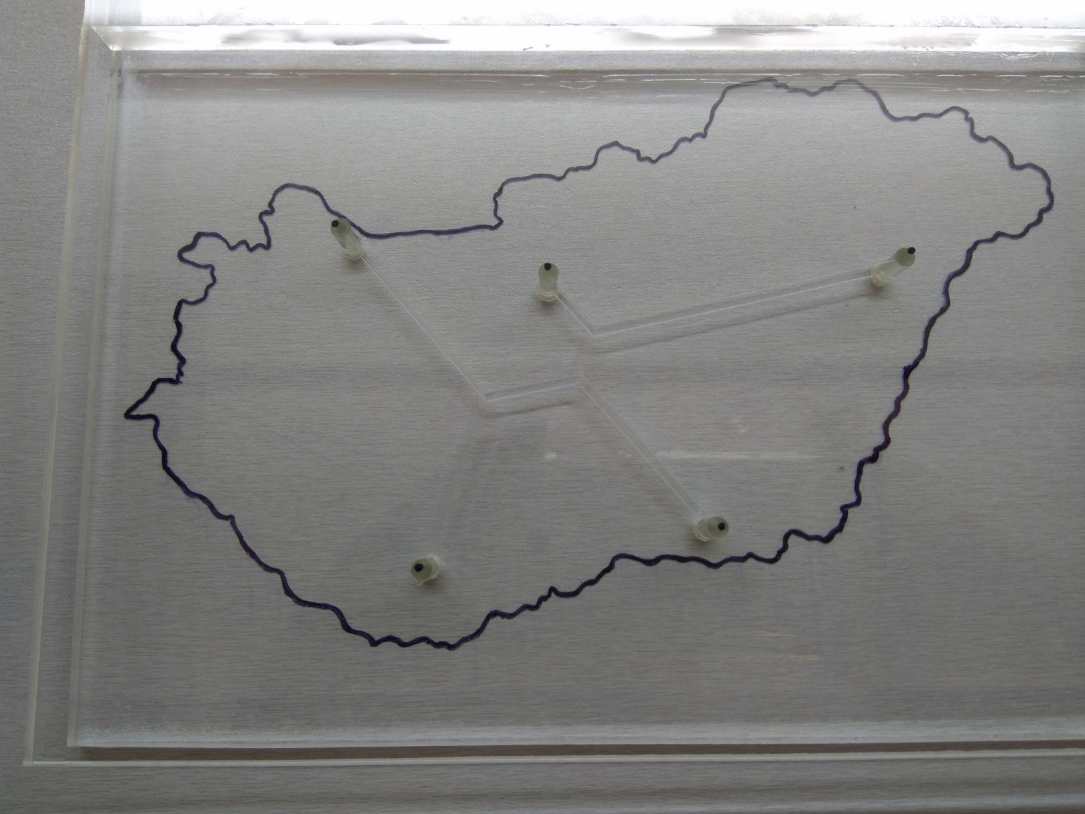
Budapest, Győr, Pécs, Szeged, Debrecen nagyvárosokat összekötő
minimális hosszúságú úthálózat:

Slide 24
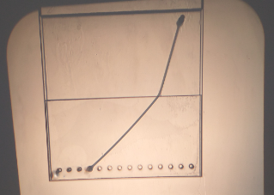
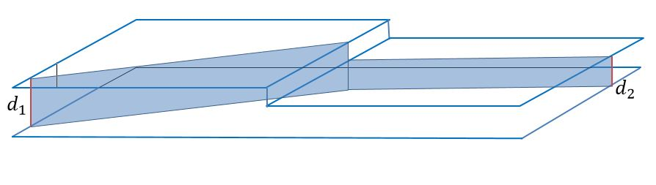
Szappanhártya „törése”

Slide 25
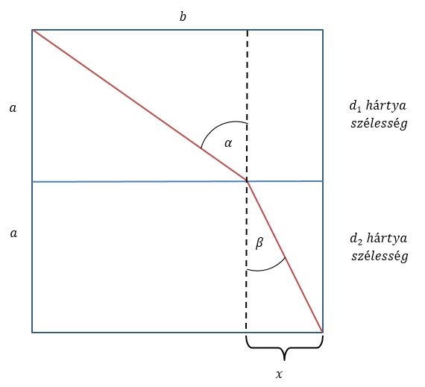


Az elméleti háttér:
$$T\left(x\right)=d_{1}∙\sqrt{a^{2}+{\left(b−x\right)}^{2}}+d_{2}∙\sqrt{a^{2}+x^{2}}.$$
$$T^{′}\left(x\right)=\frac{−2∙\left(b−x\right)∙d_{1}}{2∙\sqrt{a^{2}+{\left(b−x\right)}^{2}}}+\frac{2x∙d_{2}}{2∙\sqrt{a^{2}+x^{2}}}=0$$
$$d_{2}∙sin{β}=d_{1}∙\sin{α}$$
$$\frac{\sin{α}}{\sin{β}}=\frac{\frac{1}{d_{1}}}{\frac{1}{d_{2}}}$$

Slide 26
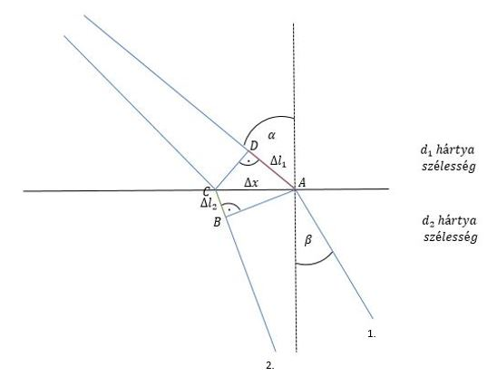



$$d_{1}∙∆l_{1}=d_{2}∙∆l_{2}$$
$$d_{1}∙∆x∙\sin{α}=d_{2}∙∆x∙\sin{β}$$
$$\frac{\sin{α}}{\sin{β}}=\frac{\frac{1}{d_{1}}}{\frac{1}{d_{2}}}$$

Slide 27
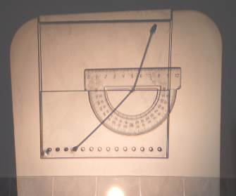


Kísérleti igazolás:
α (fok) | 10 | 13 | 16 | 19
β (fok) | 23 | 31 | 39 | 47
$$\frac{\sin{α}}{\sin{β}}$$ | 0,44 | 0,44 | 0,43 | 0,44
Plexi lapok távolságai: $d_{1}=9,98 mm és d_{2}=4,4 mm$
$$\frac{d_{2}}{d_{1}}=0,44$$

Slide 28
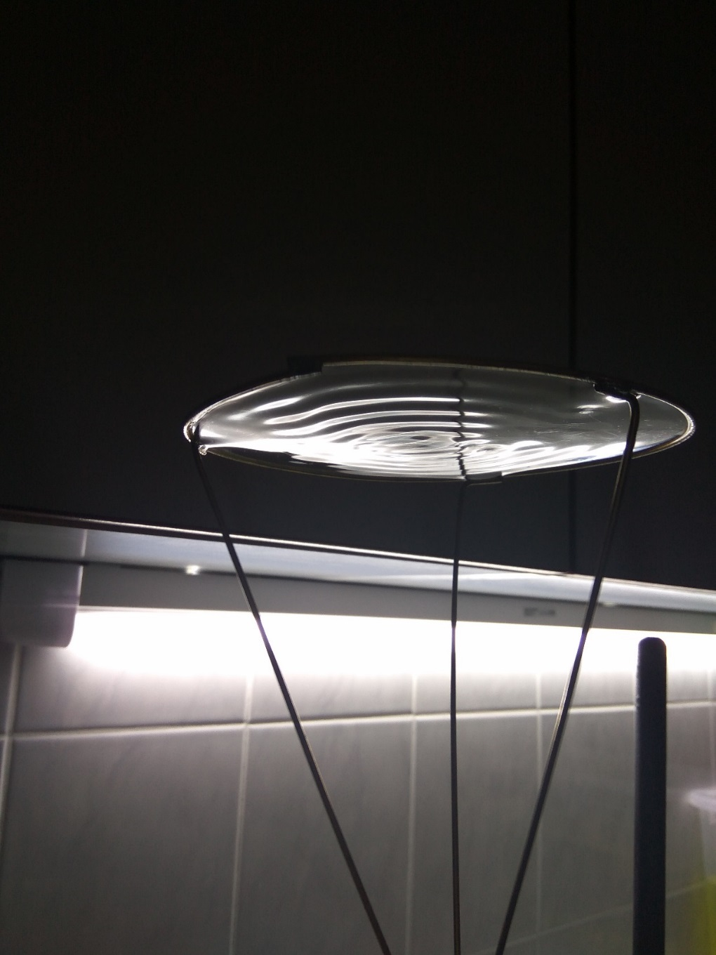
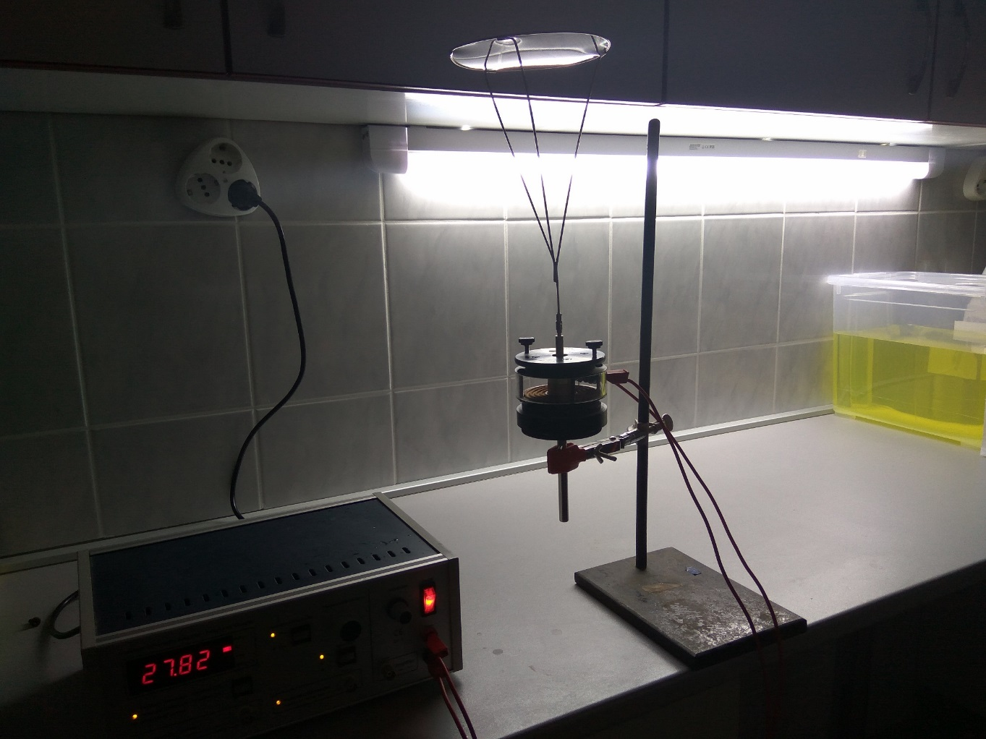
Állóhullámok hártyákon

Slide 29
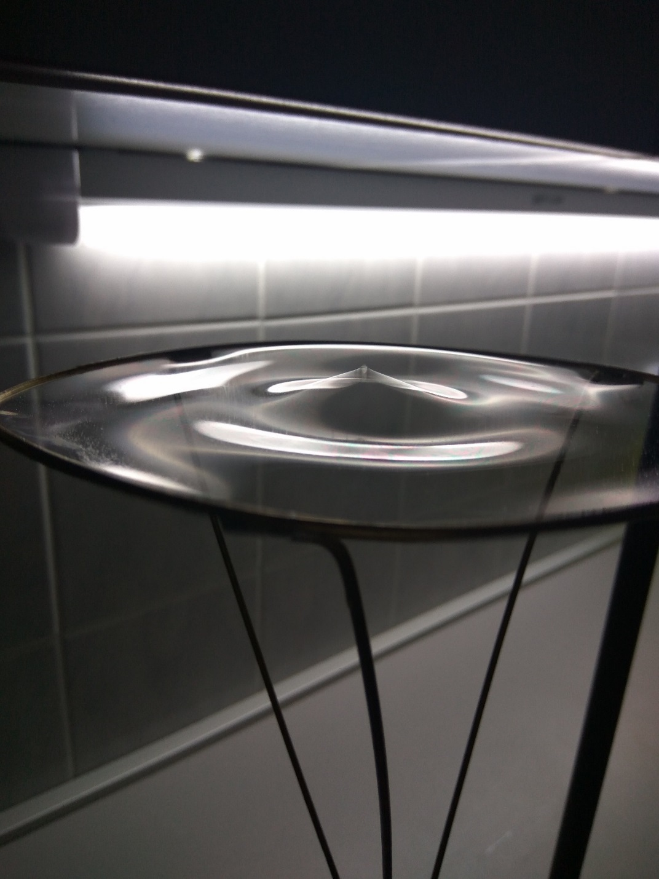
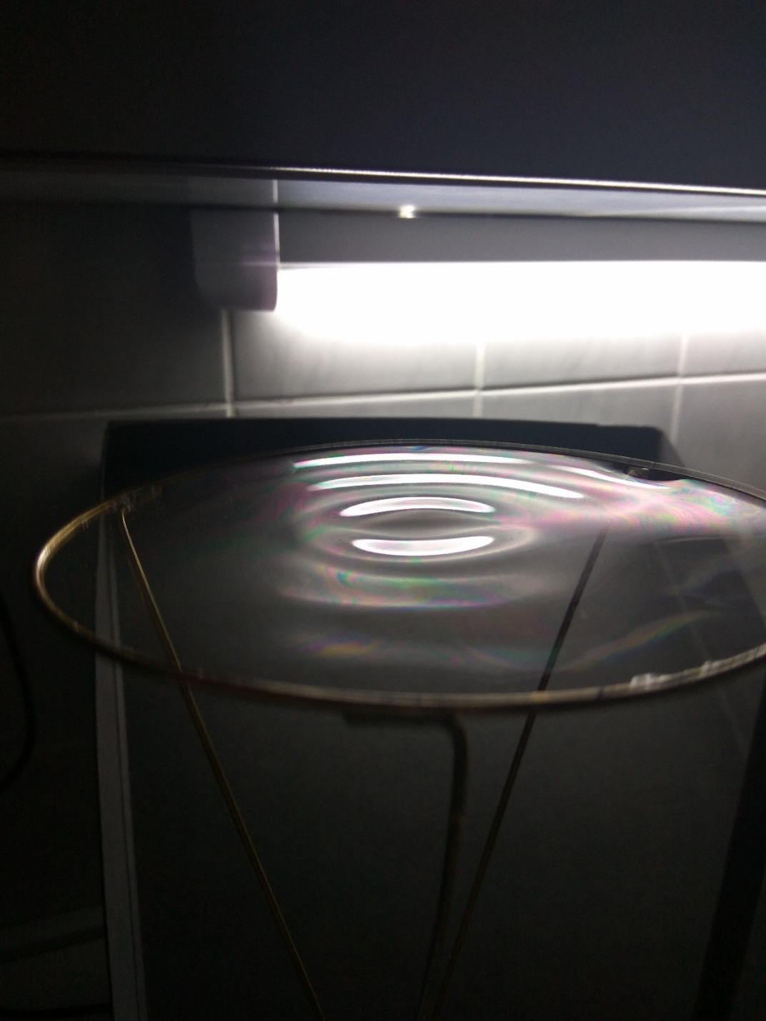

Slide 30
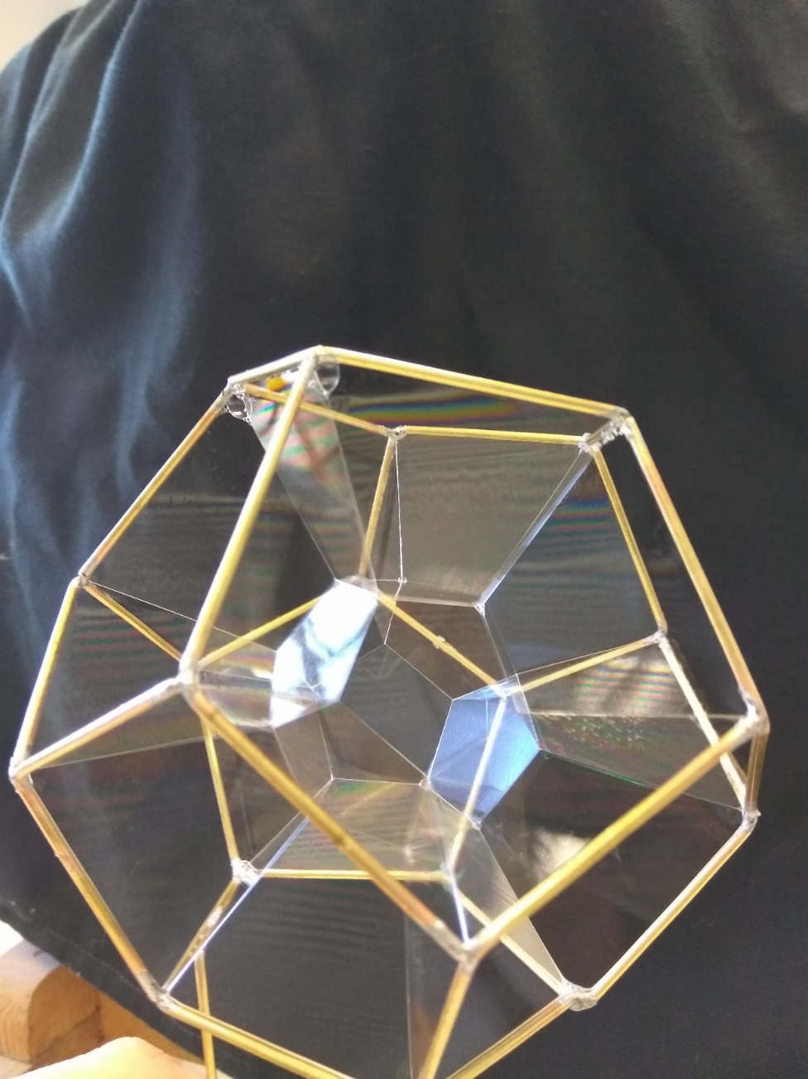
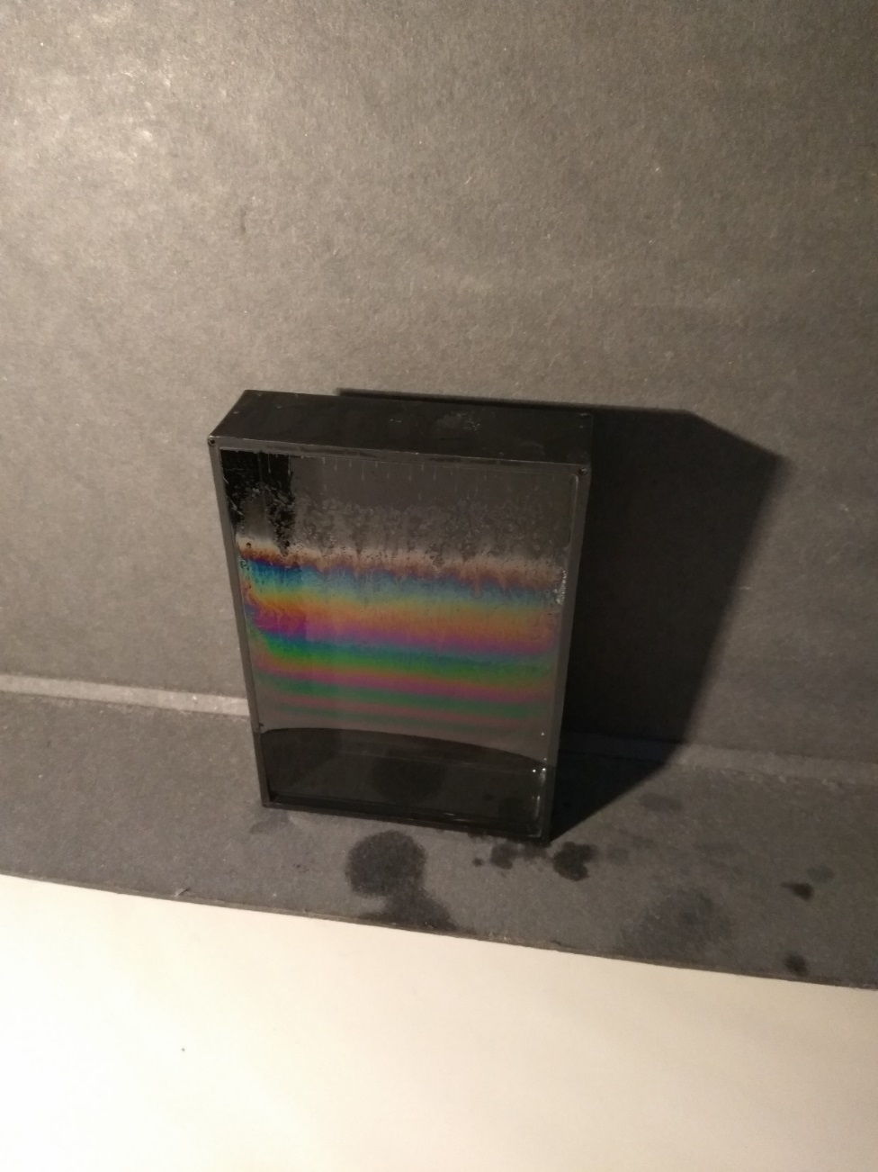
Hártyák színei - Interferencia

Slide 31
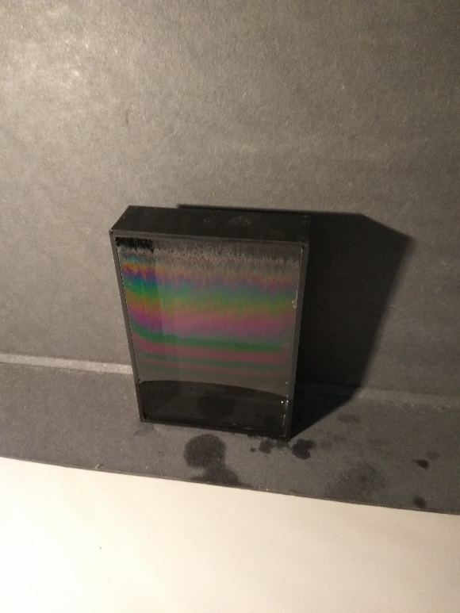



Miért változik a színe sávonként!?
Miért mások a sávok szélességei?
Miért fekete a hártya fenti része?

Slide 32


Az 1, és 2, sugarak optikai útkülönbsége:
$$∆s=2nd∙\cos{β}−\frac{λ}{2}.$$
Két találkozó hullám esetén akkor van maximális erősítés, ha az optikai útkülönbség:
$$∆s=2k∙\frac{λ}{2} , k=0,1,2,… .$$
Merőleges beesést feltételezve:
$$2k∙\frac{λ}{2}=2nd−\frac{λ}{2} .$$
A hártya vastagsága meghatározható a színek megfigyeléséből.

Slide 33




Slide 34


Köszönöm a figyelmet!
Szabó László Attila, szabol@bjg.hu

